Slide 1


高校数学 I
集合と命題「対偶を用いた証明」

Slide 2
今回の学習目標
対偶を用いた証明ができる。

Slide 3
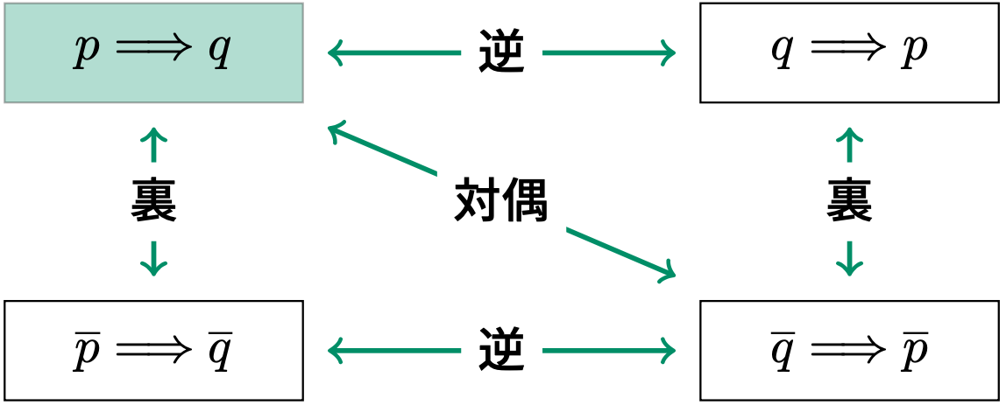
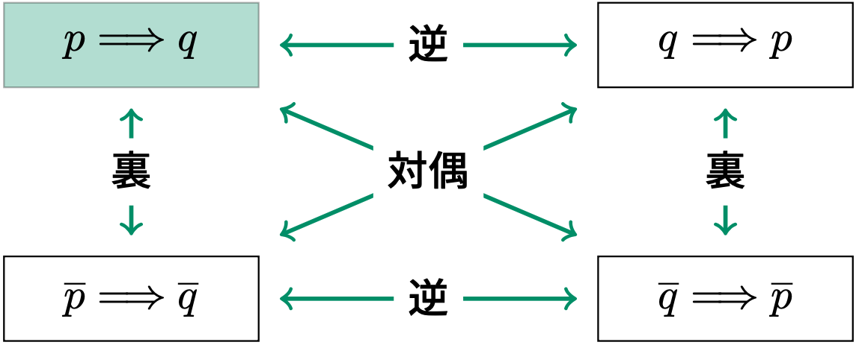

Slide 4



Slide 5





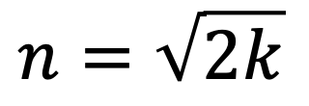


$$n^{2}=2k$$
$$n^{2}={(2k+1)}^{2}$$
$$↓$$
$$↑$$
$$n=\sqrt{2k}$$
$$n=2k+1$$

Slide 6







Slide 7

ビデオを止めて問題を解こう

Slide 8






Slide 9


Slide 10















Slide 12

ビデオを止めて問題を解こう

Slide 13




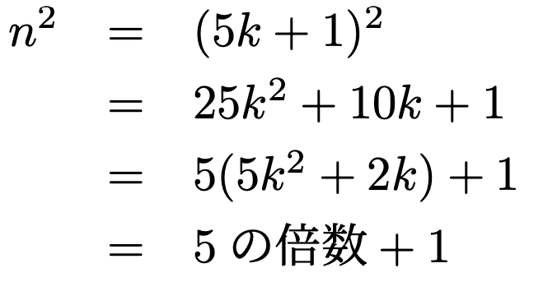

Slide 14

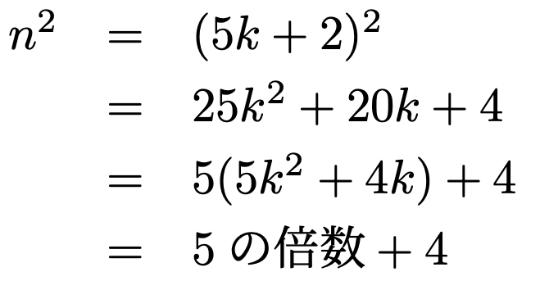

Slide 15

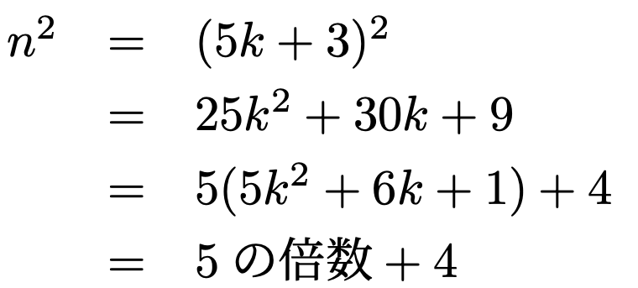

Slide 16
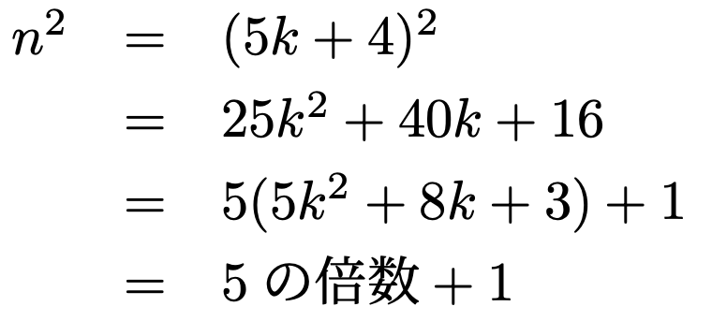


Slide 17


Slide 18







Slide 19

ビデオを止めて問題を解こう

Slide 20





Slide 21
今回の学習目標
対偶を用いた証明ができる。

Slide 22
高校数学 I
集合と命題「対偶を用いた証明」

